Slide 1

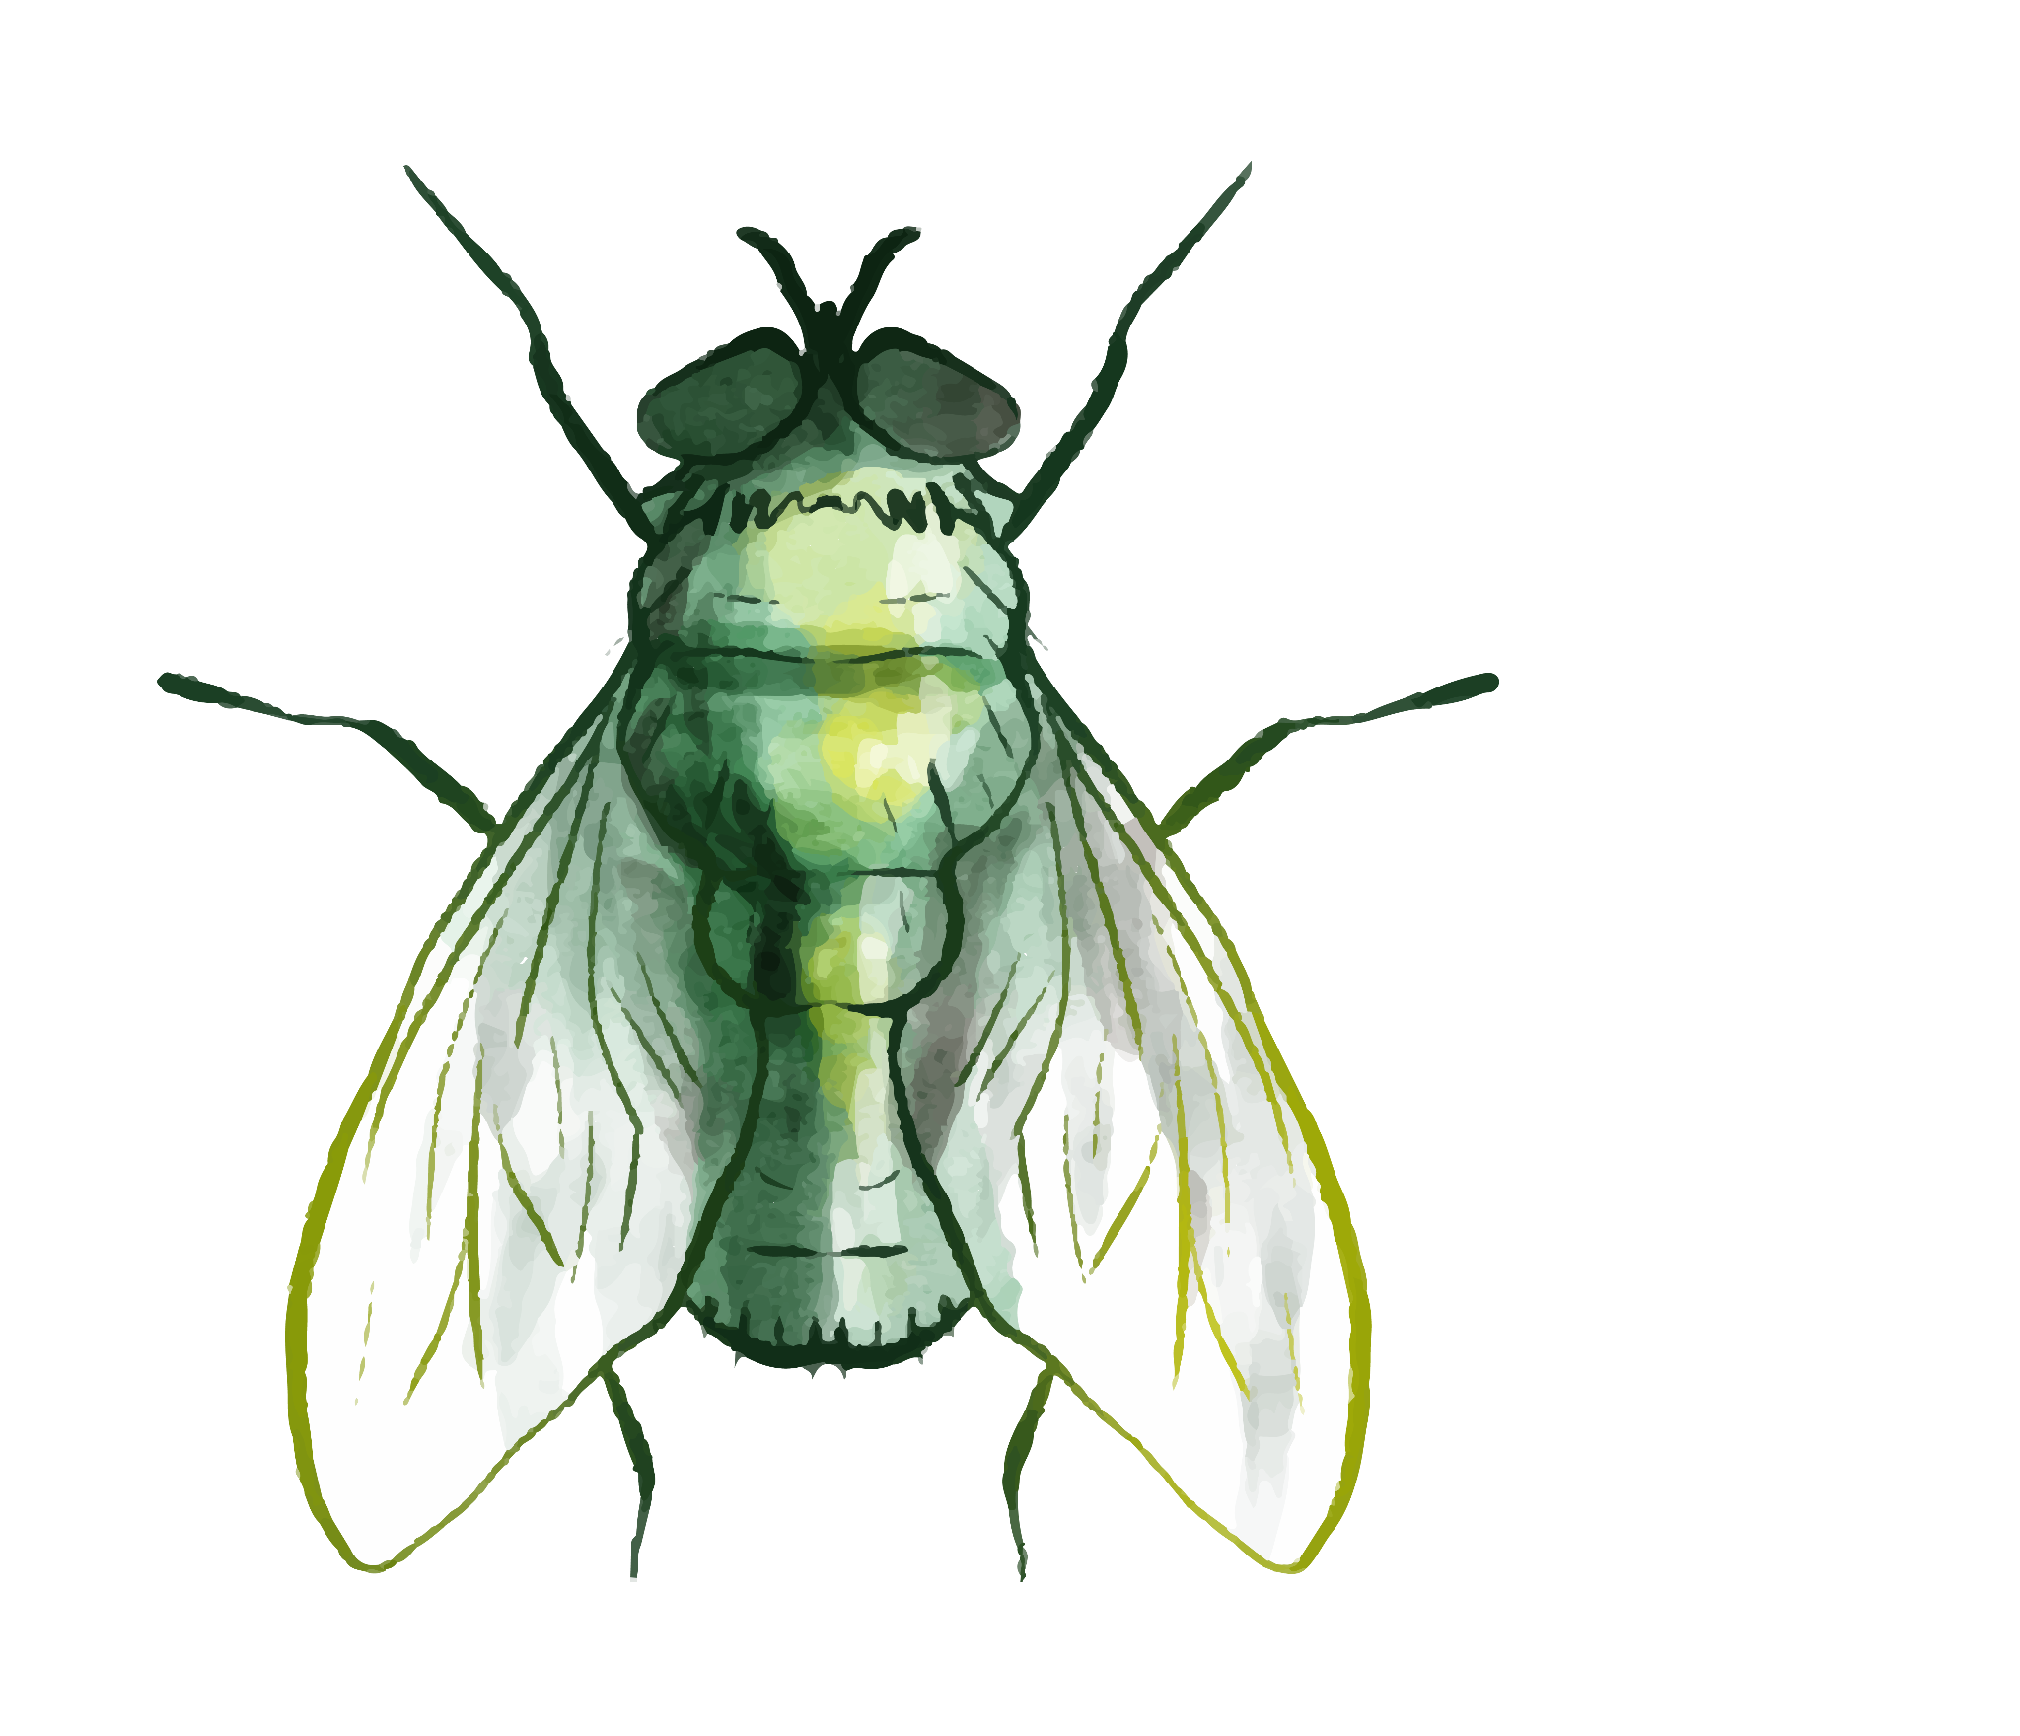
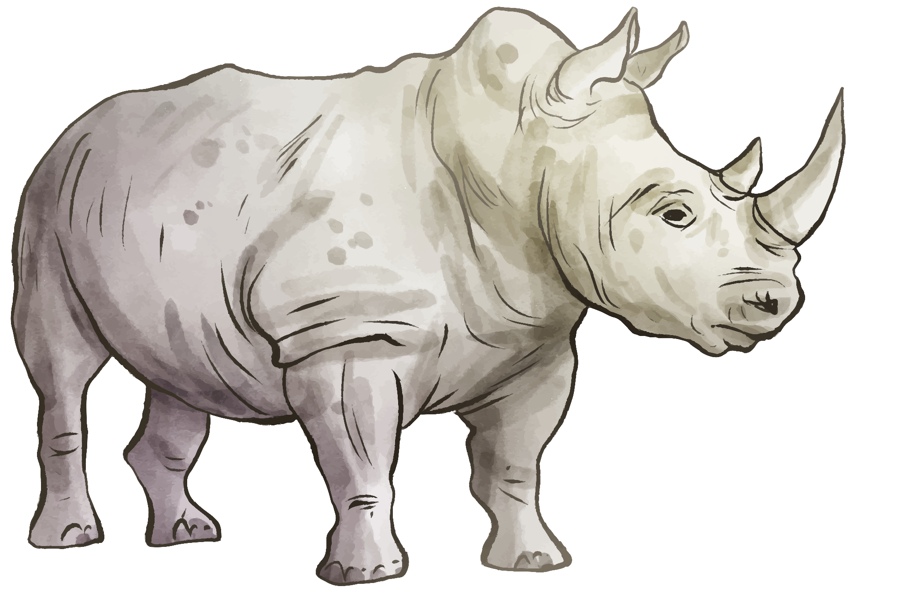
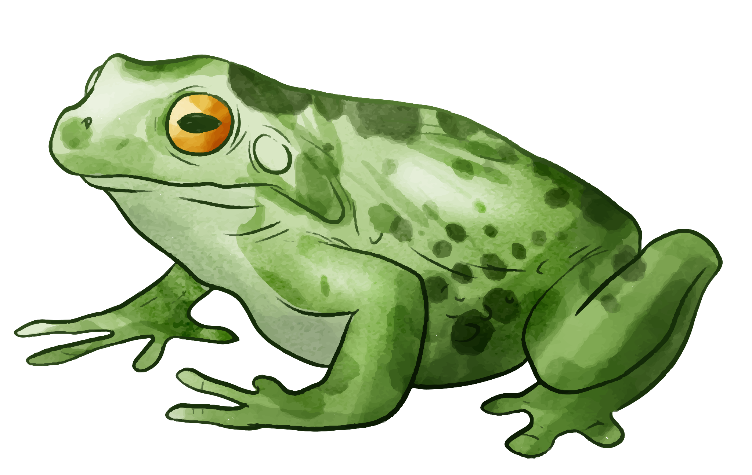

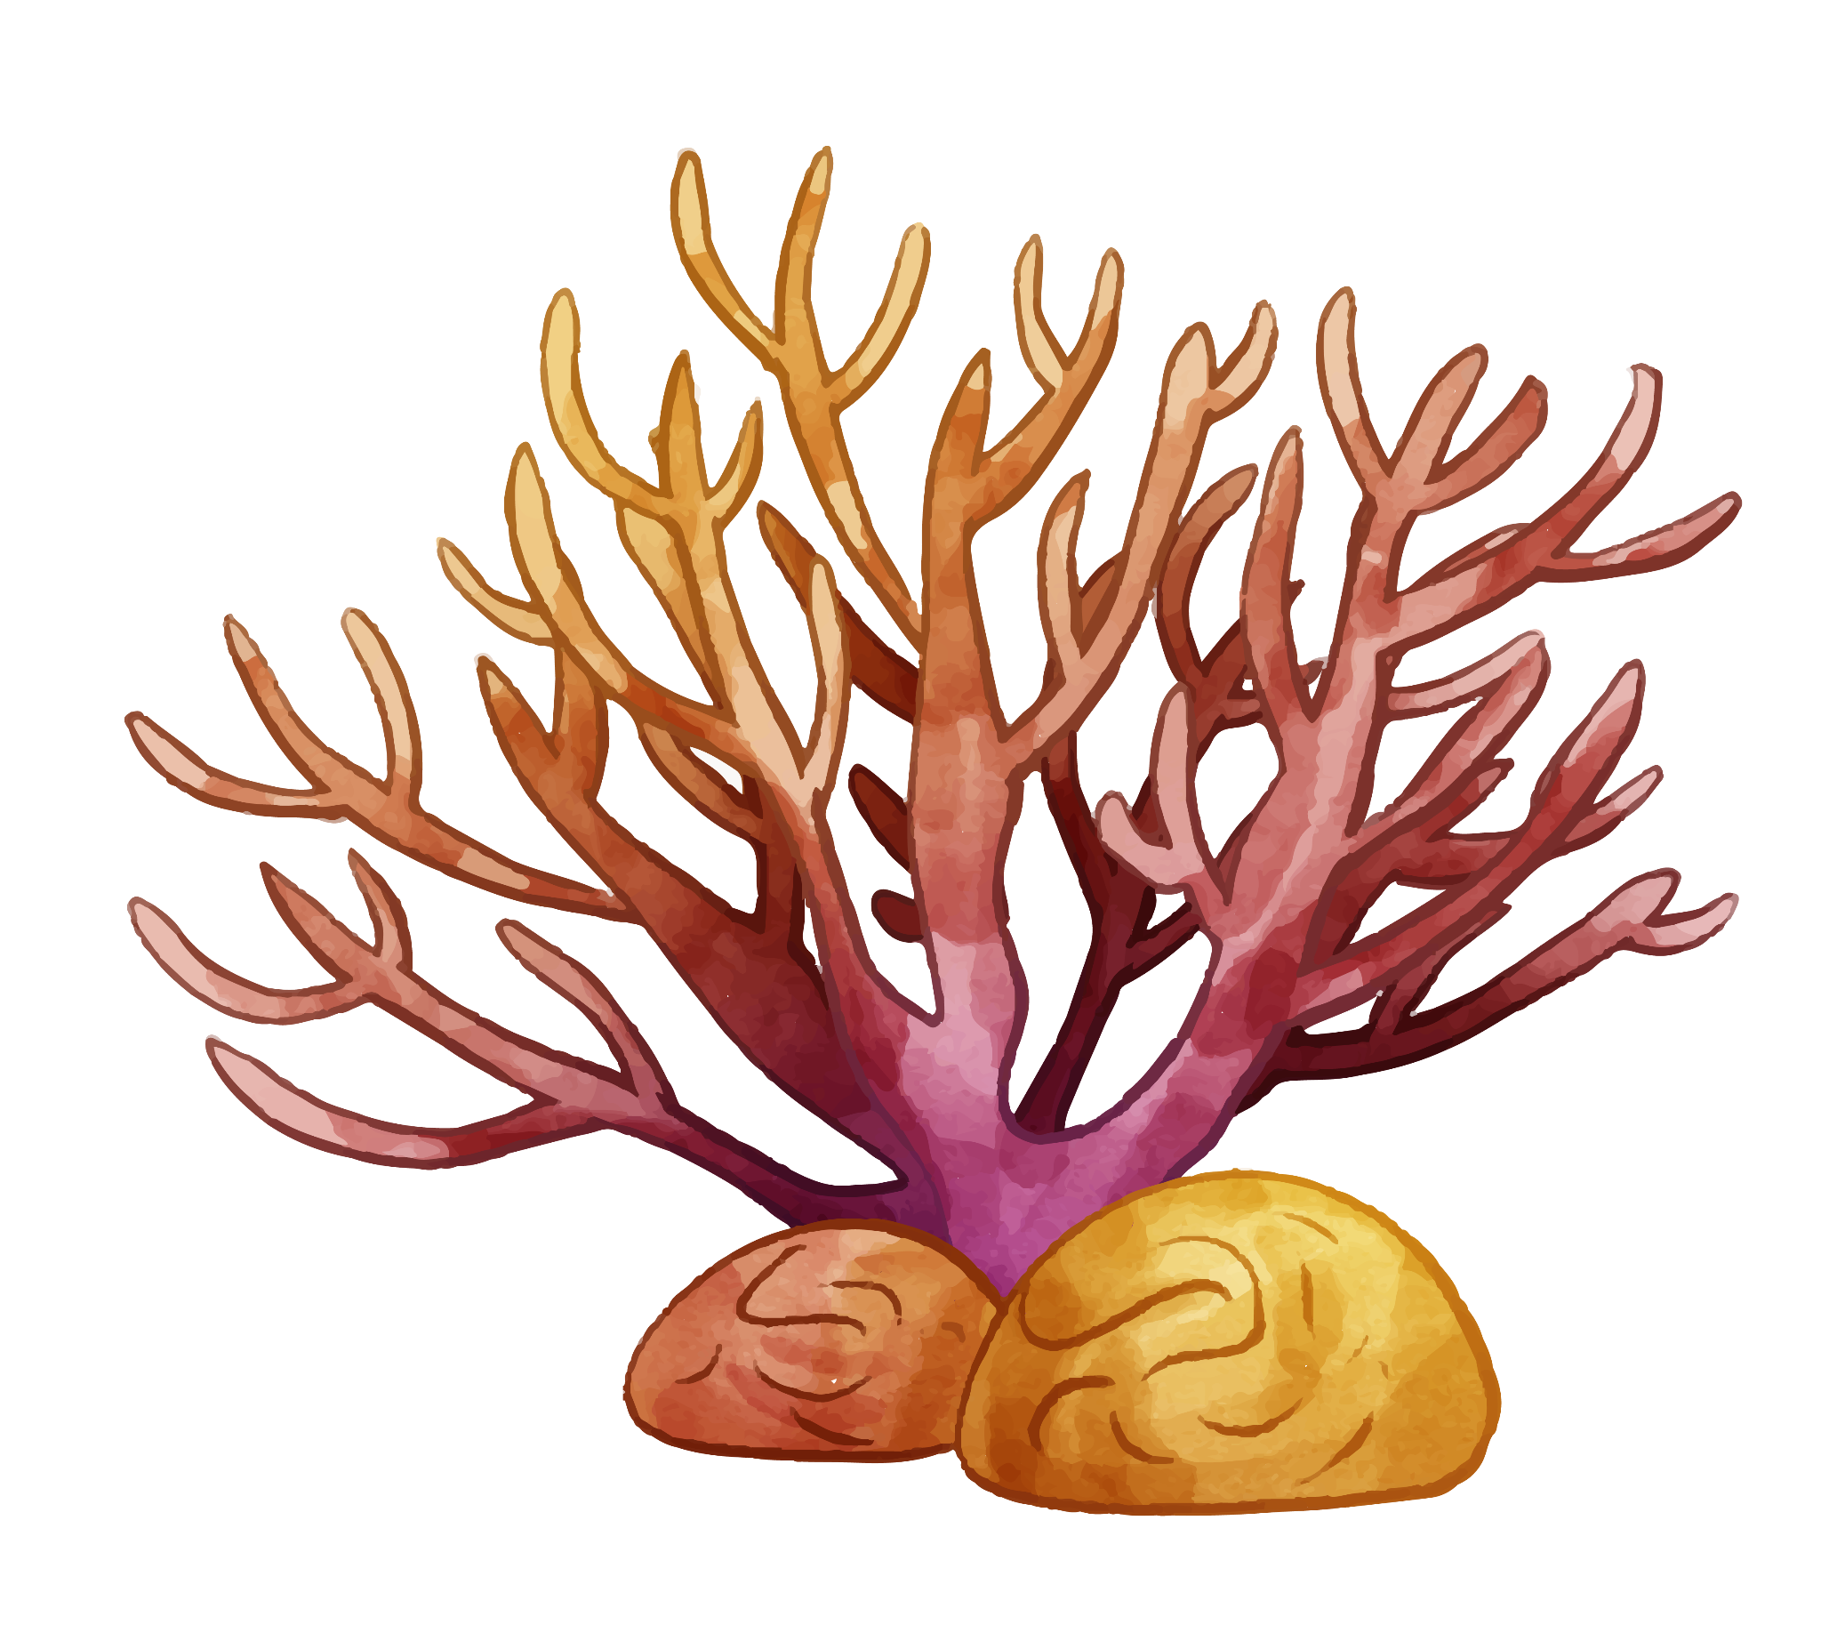
Unit 3: Haiwan

Slide 2
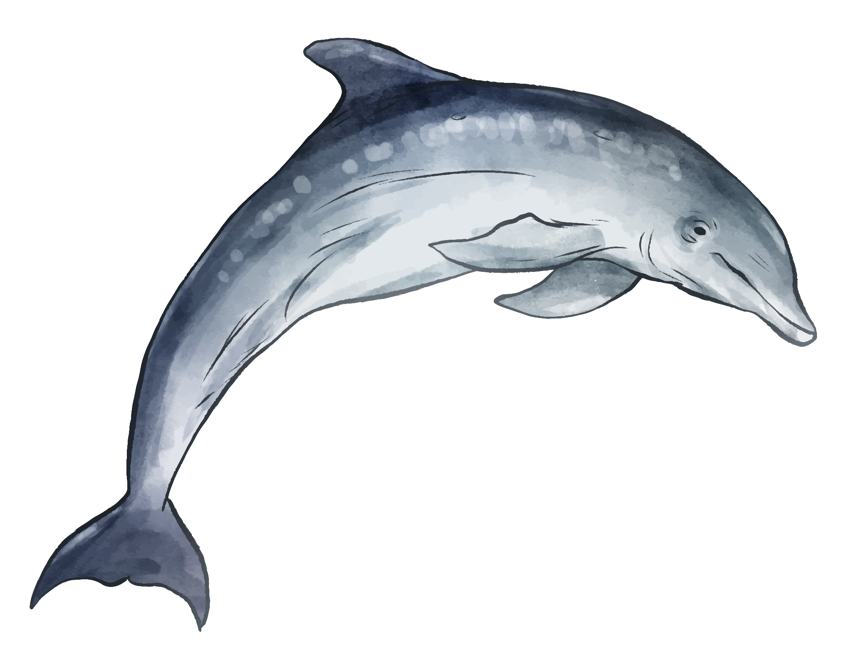

Objektif Pembelajaran
01.
02.
03.
Mengenal pasti organ pernafasan haiwan.
Memberi contoh haiwan vertebrata dan invertebrata.
Mengelaskan haiwan vertebrata berdasarkan ciri khusus bagi mamalia, reptilia, amfibia, burung dan ikan.

Slide 3
Isi Kandungan
01.
02.
03.
04.
Organ Pernafasan Haiwan
Hidup di Darat dan di Air
Haiwan Vertebrata dan Haiwan Invertebrata
Ciri-ciri Khusus Haiwan Vertebrata

Slide 4
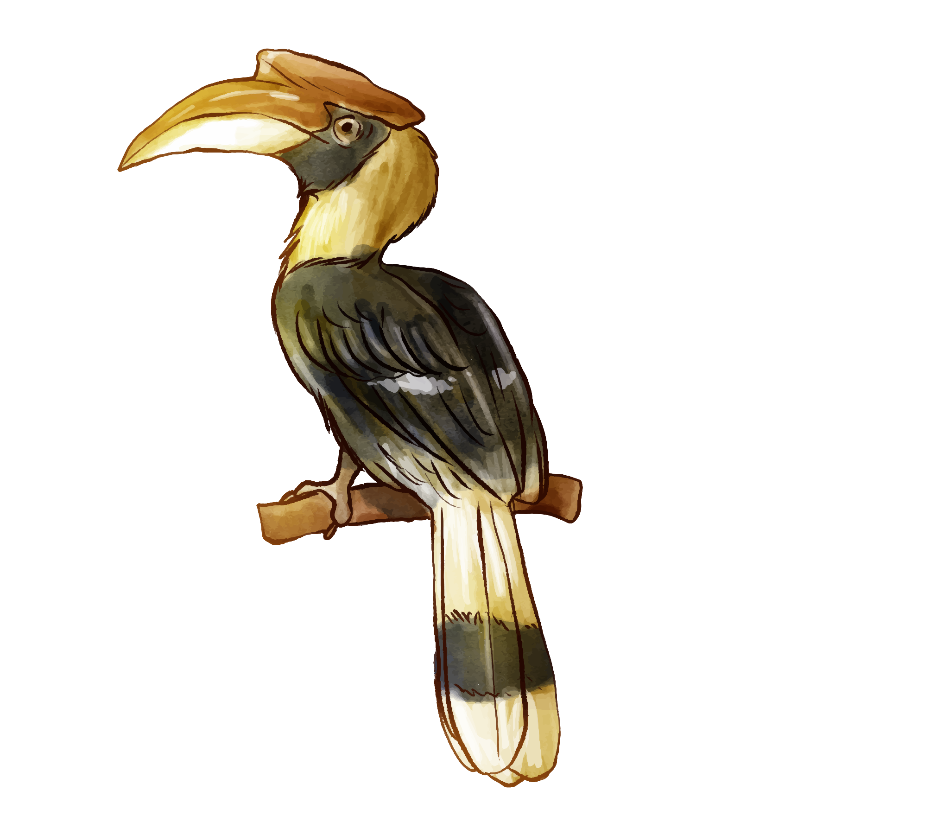
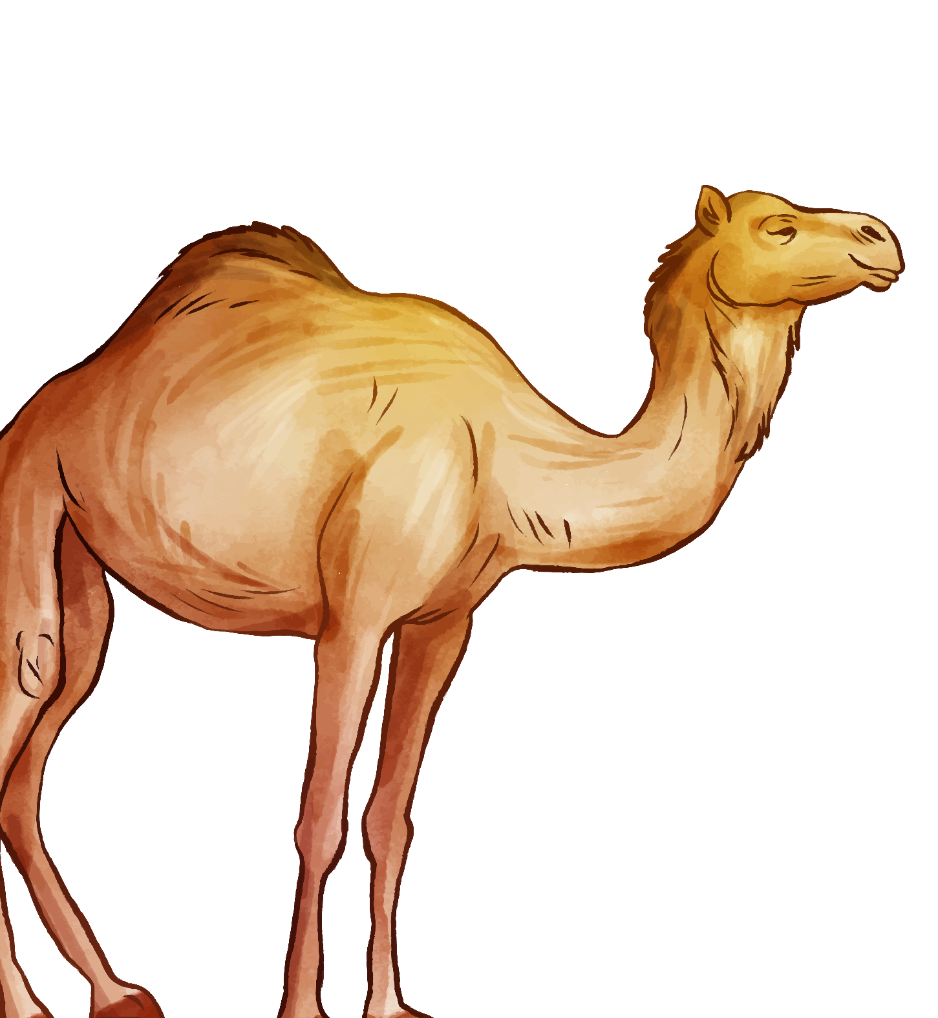
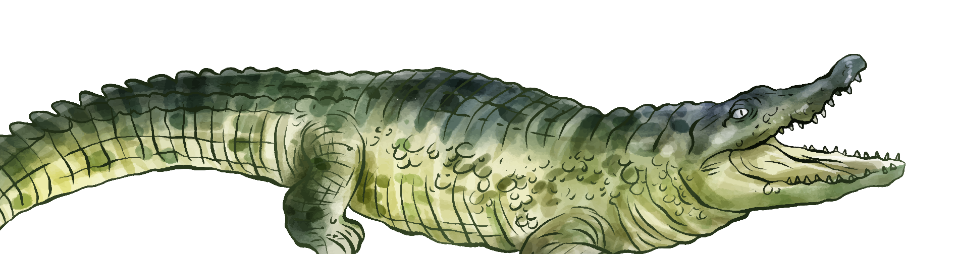
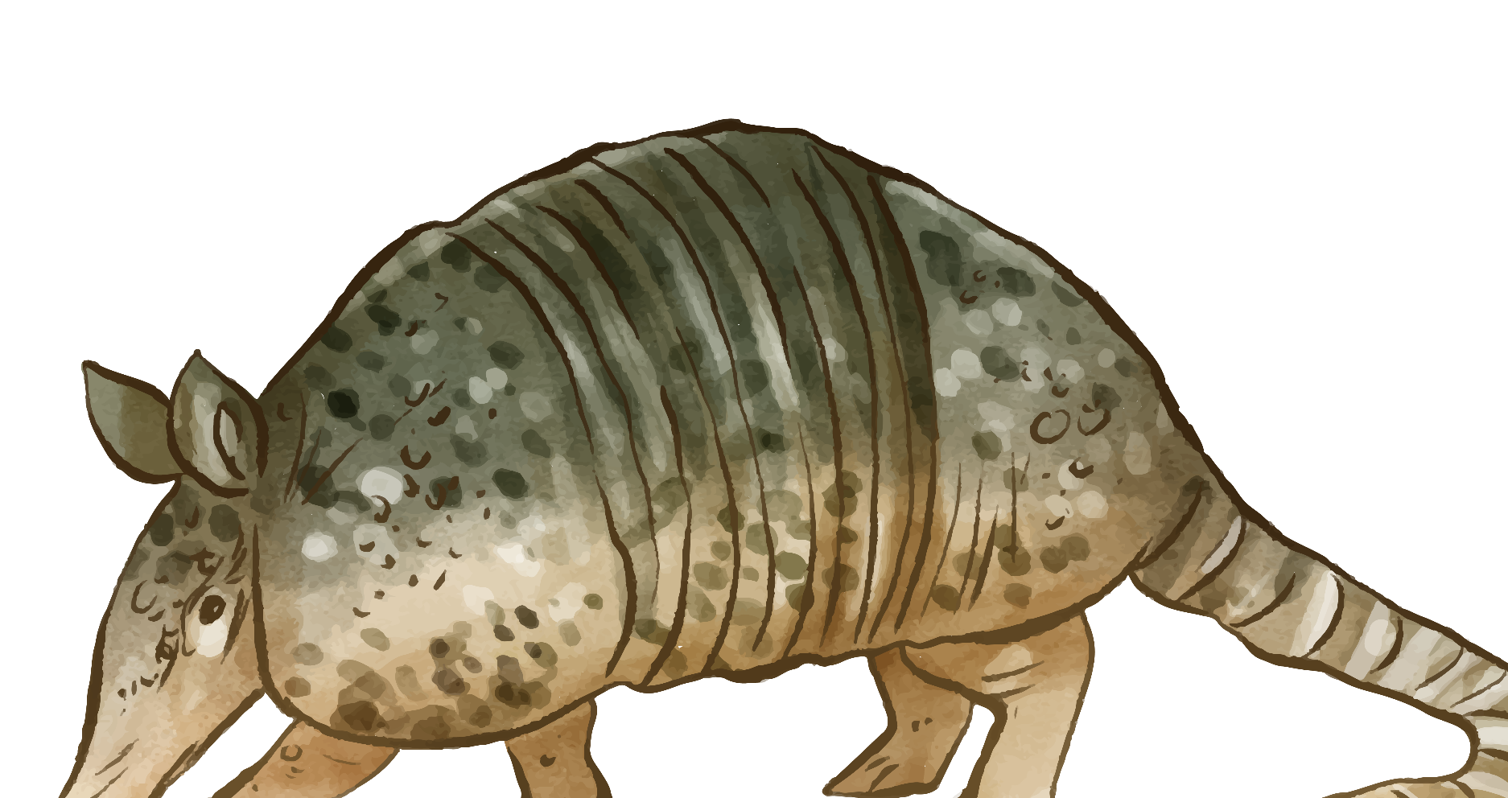
01.
Organ Pernafasan Haiwan

Slide 5
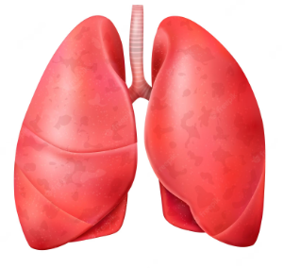
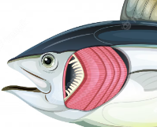
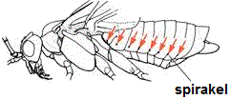
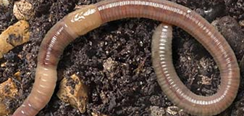
Organ Pernafasan
Peparu
Insang
Spirakel
Kulit lembap
Kebiasaannya haiwan yang
tinggal di darat bernafas menggunakan peparu
Kebiasaannya haiwan yang tinggal di air bernafas
dengan menggunakan insang
Spirakel ialah liang liang pernafasan yang terdapat di dalam kutikel bahagian luar kulit serangga
Haiwan seperti cacing dan pacat bernafas melalui
kulit lembap
Contoh:
Kucing
Buaya
Kambing
Contoh:
Berudu
Ketam
Ikan
Contoh:
Beluncas
Rama-rama
Semut
Contoh:
Cacing
Lintah
Pacat

Slide 6
02.
Hidup di Darat dan di Air

Slide 7

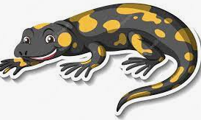
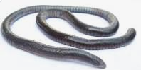
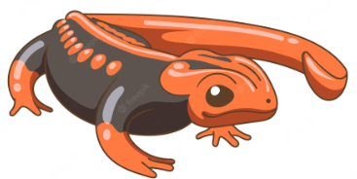
Hidup di Darat dan di Air
Katak
Salamander
Sesilia
Neut
Semasa di darat, haiwan-haiwan ini
menggunakan peparu.
Semasa di air pula, haiwan-haiwan
bernafas dengan menggunakan kulit lembap.

Slide 8
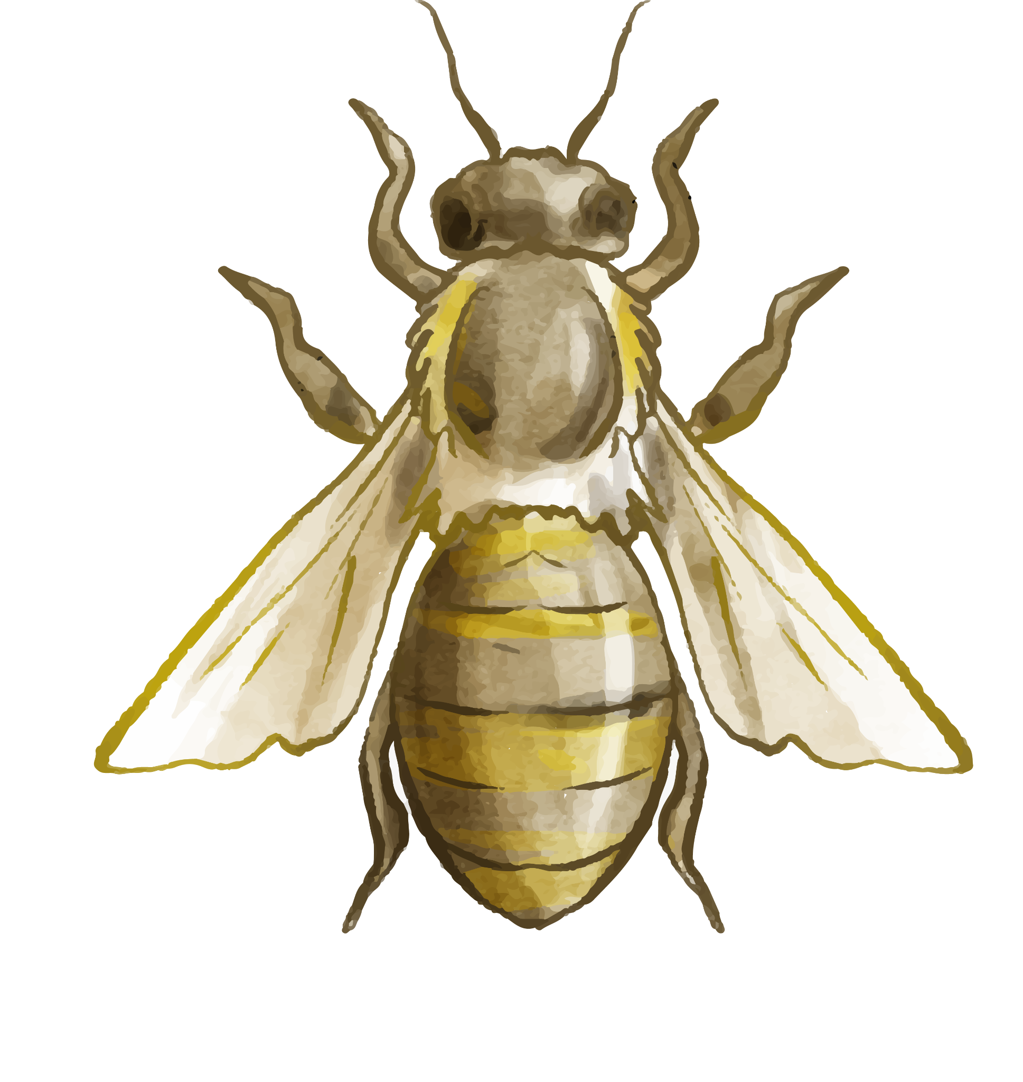
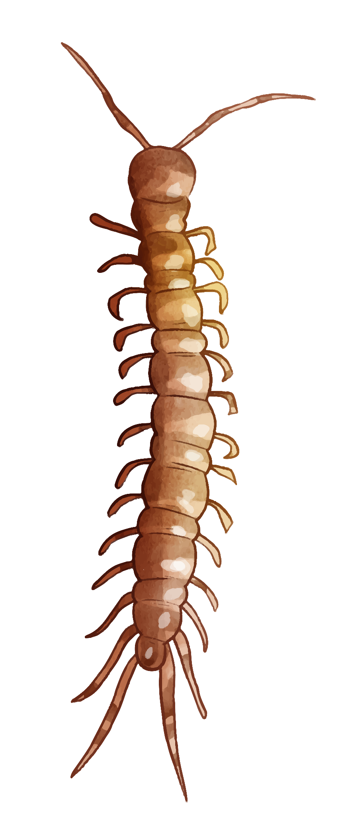

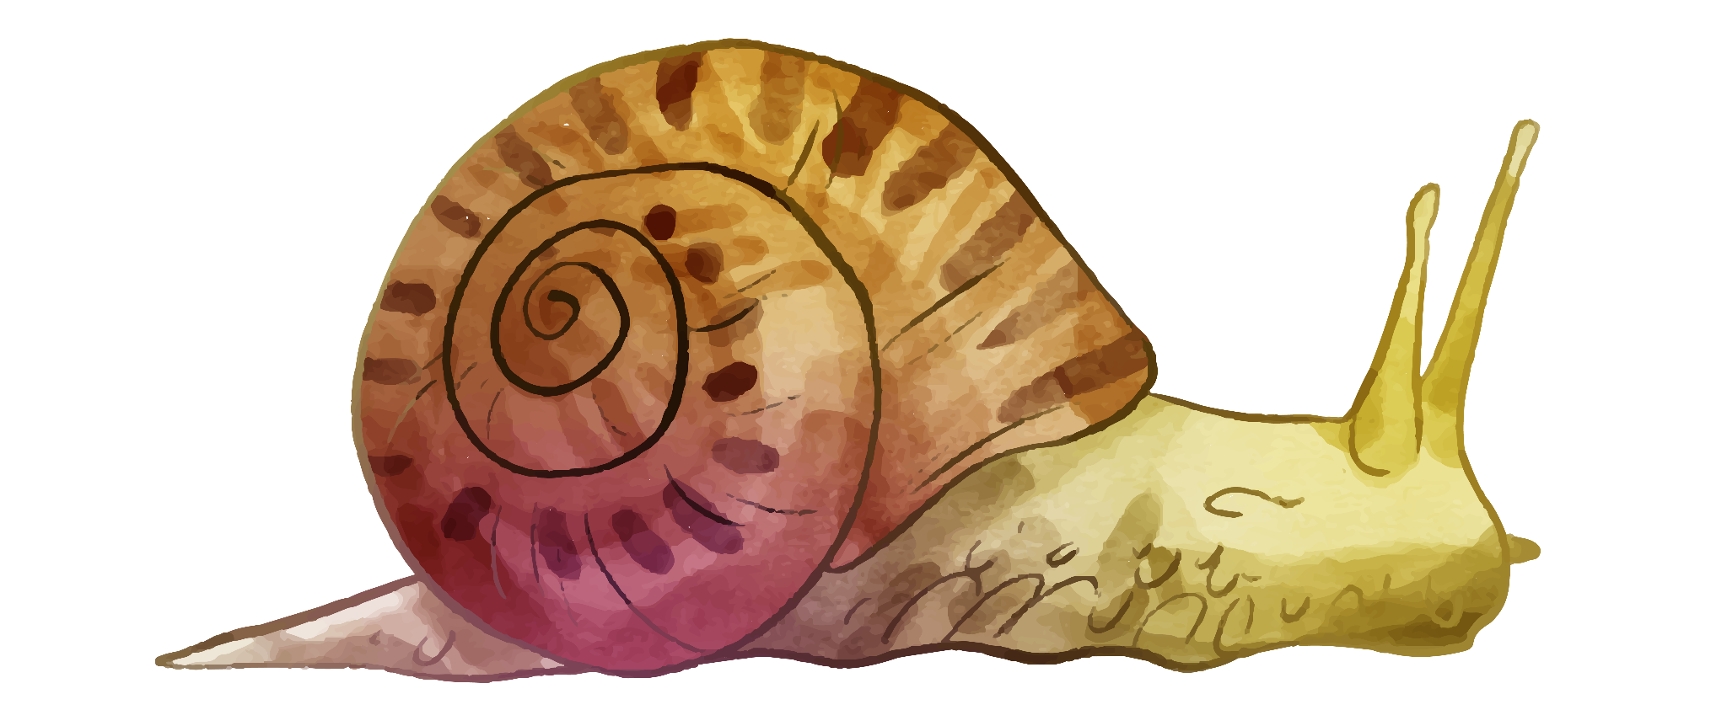
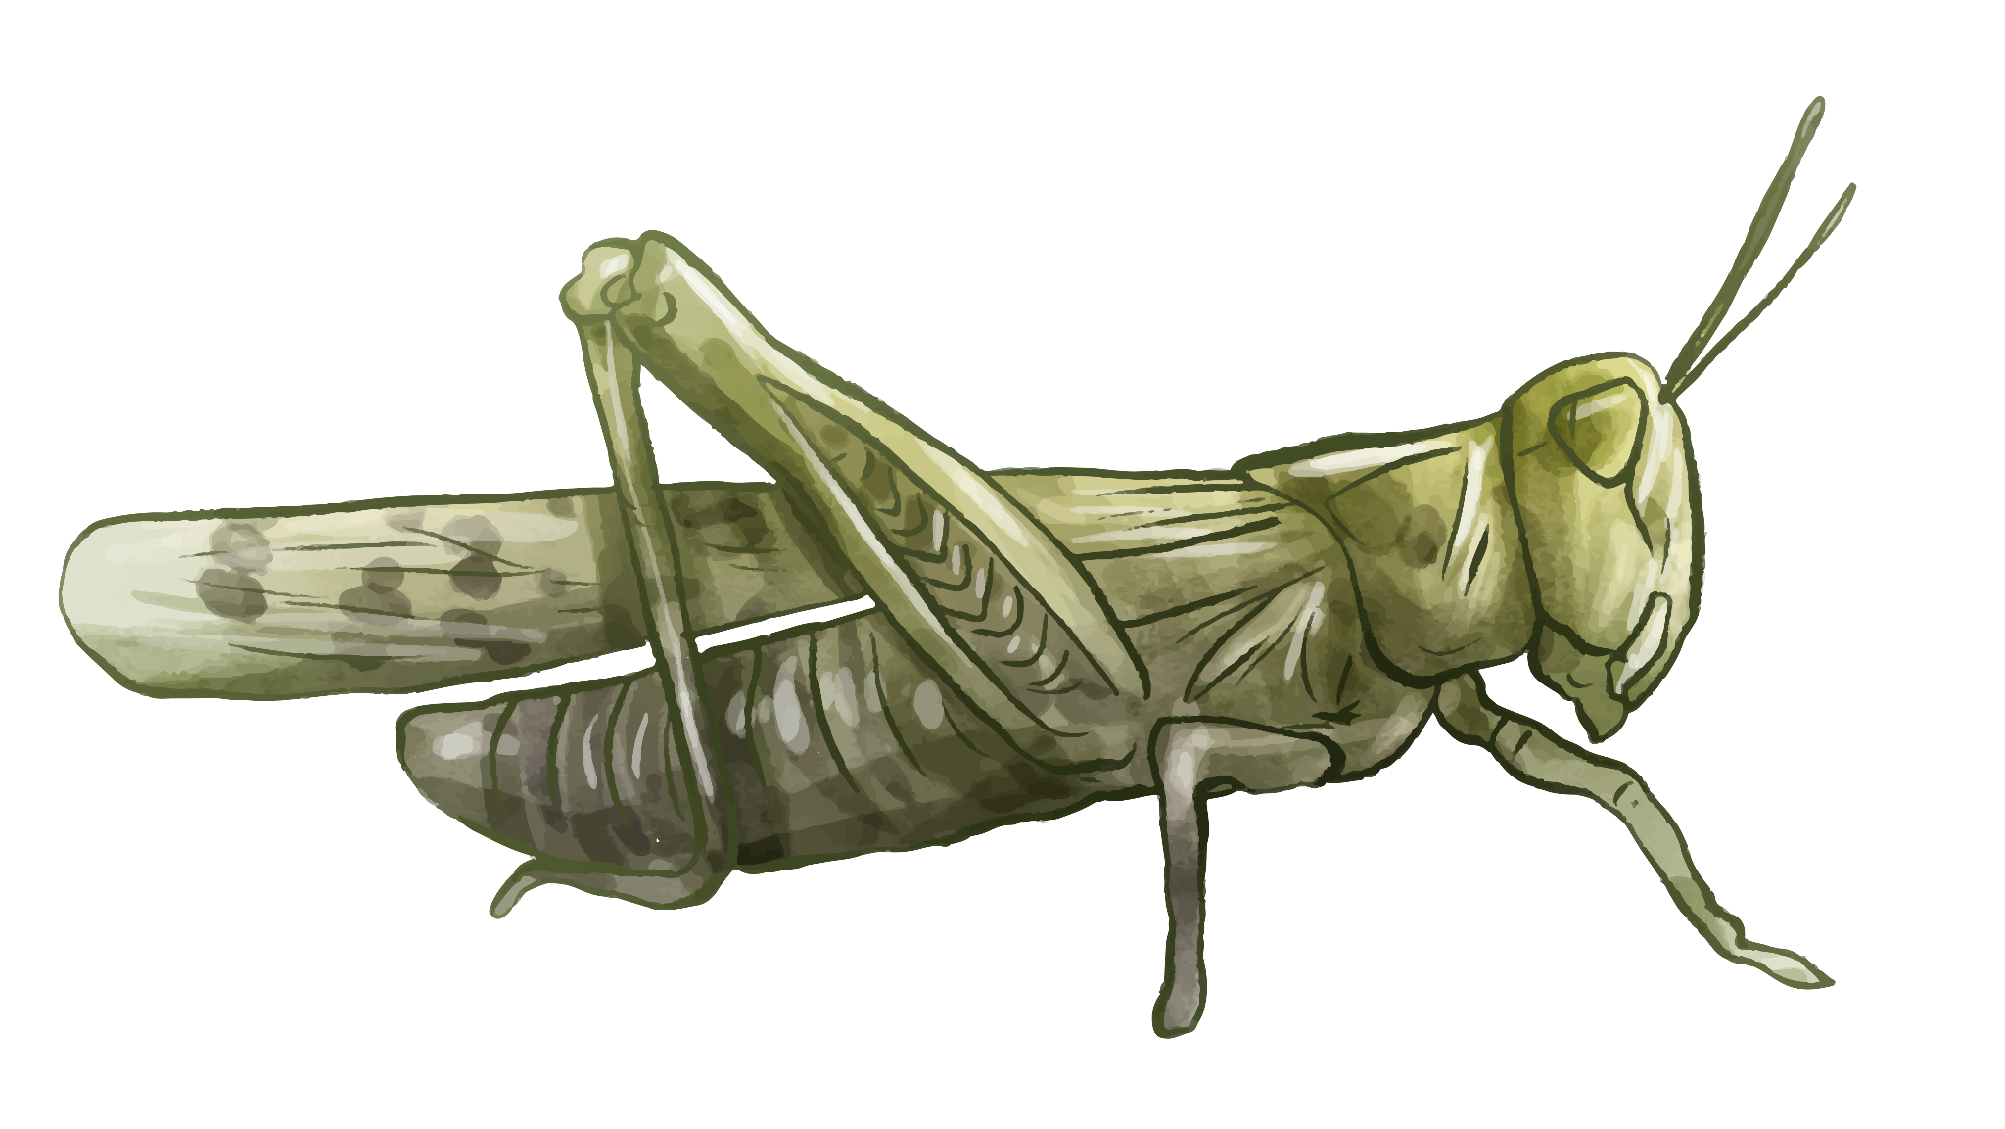
03.
Haiwan Vertebrata dan Haiwan Invertebrata

Slide 9
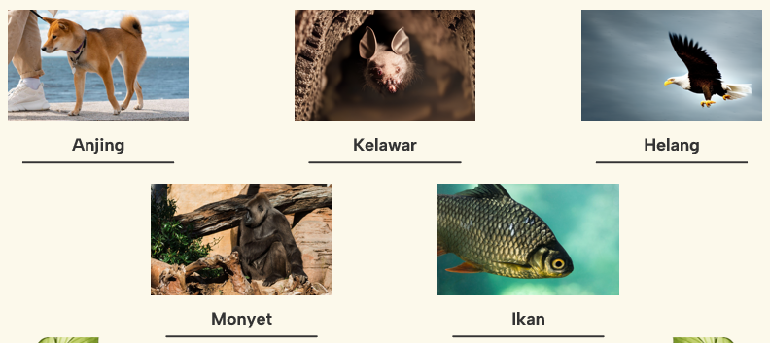
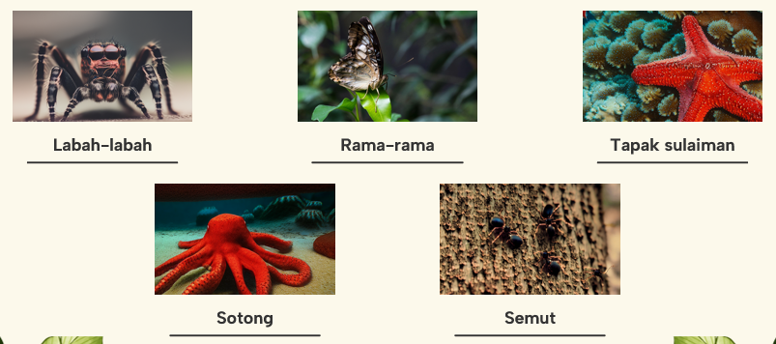
Haiwan Vertebrata dan Invertebrata
Haiwan vertebrata
Haiwan invertebrata
Haiwan yang mempunyai tulang belakang
Haiwan yang tidak mempunyai tulang belakang

Slide 10
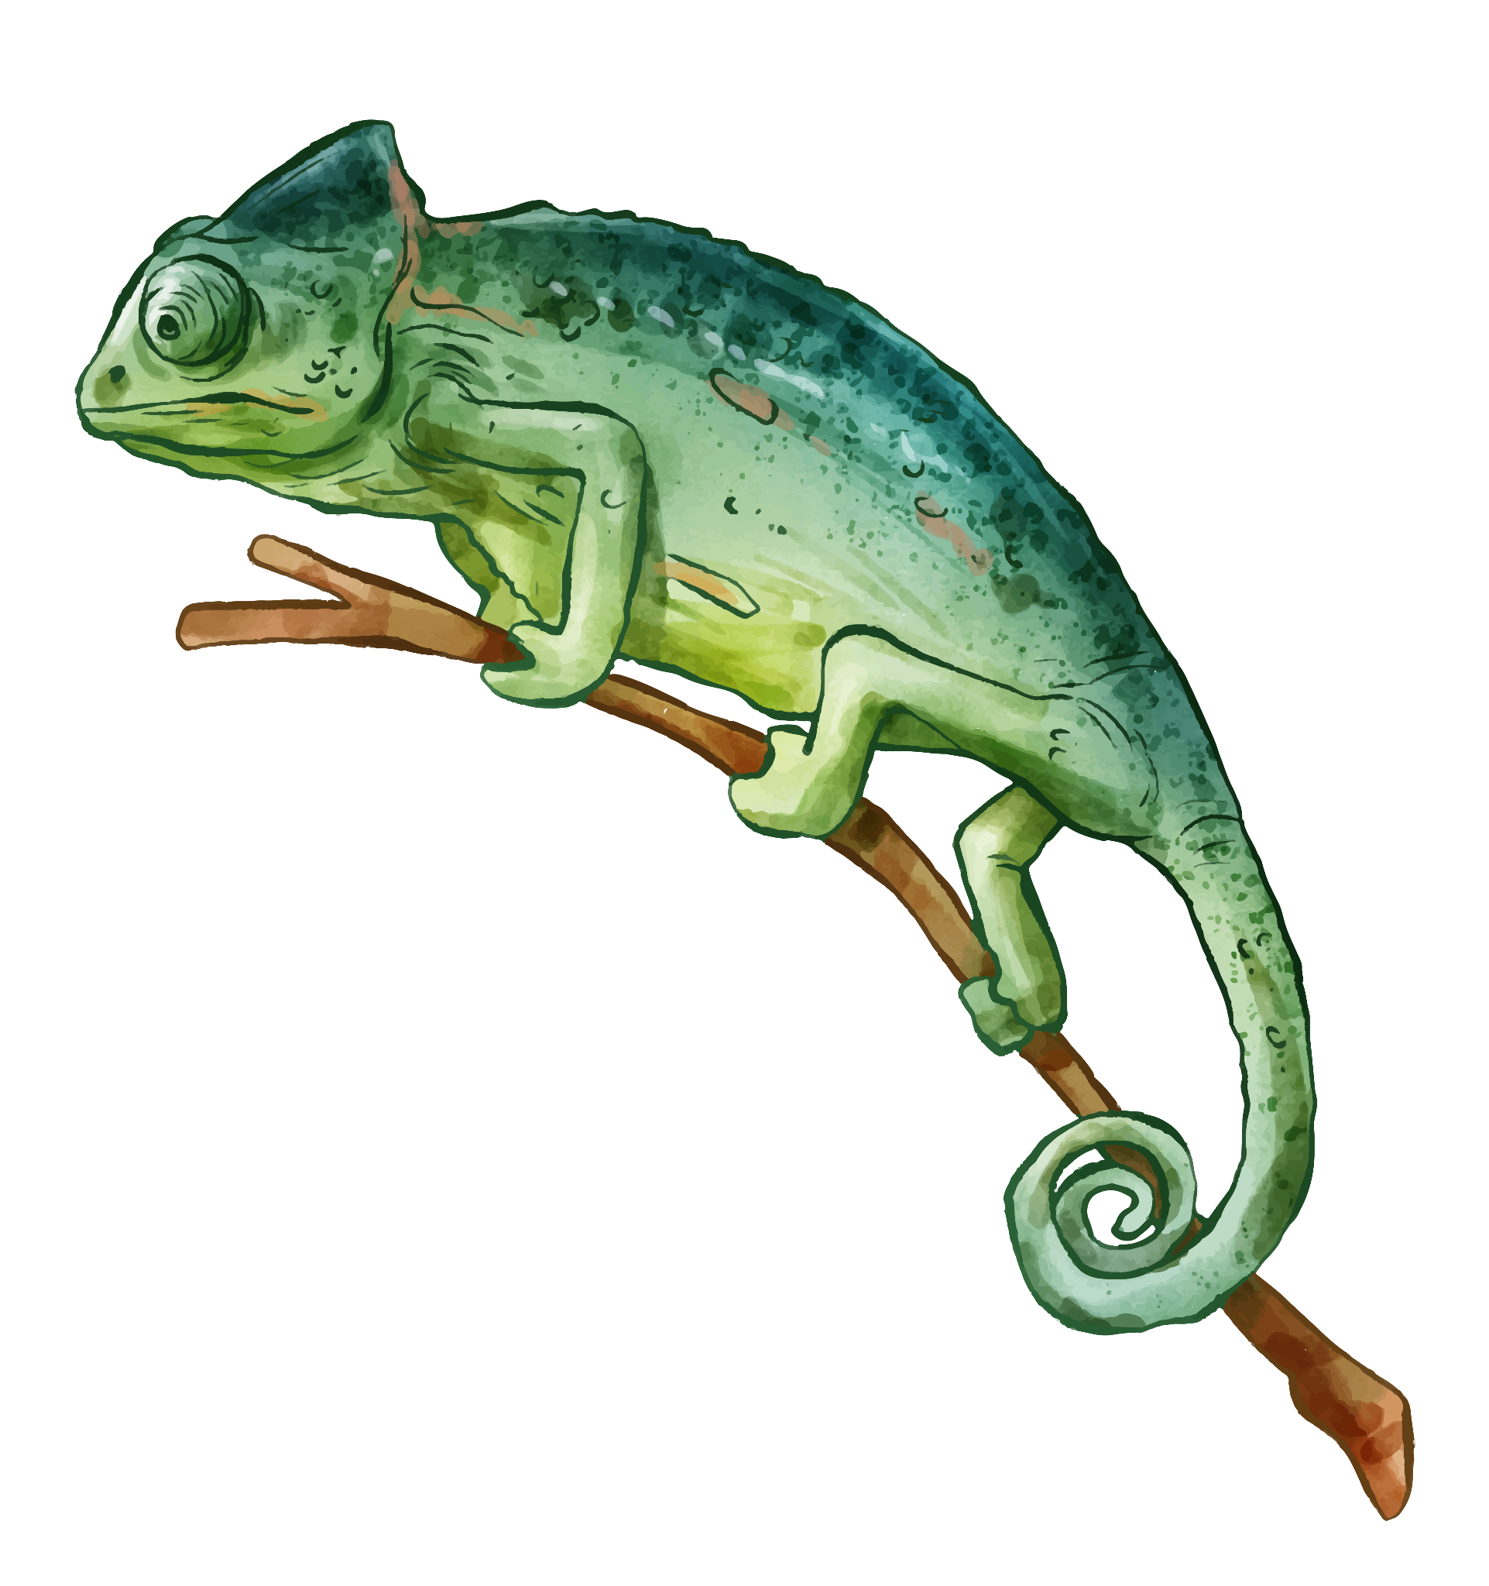
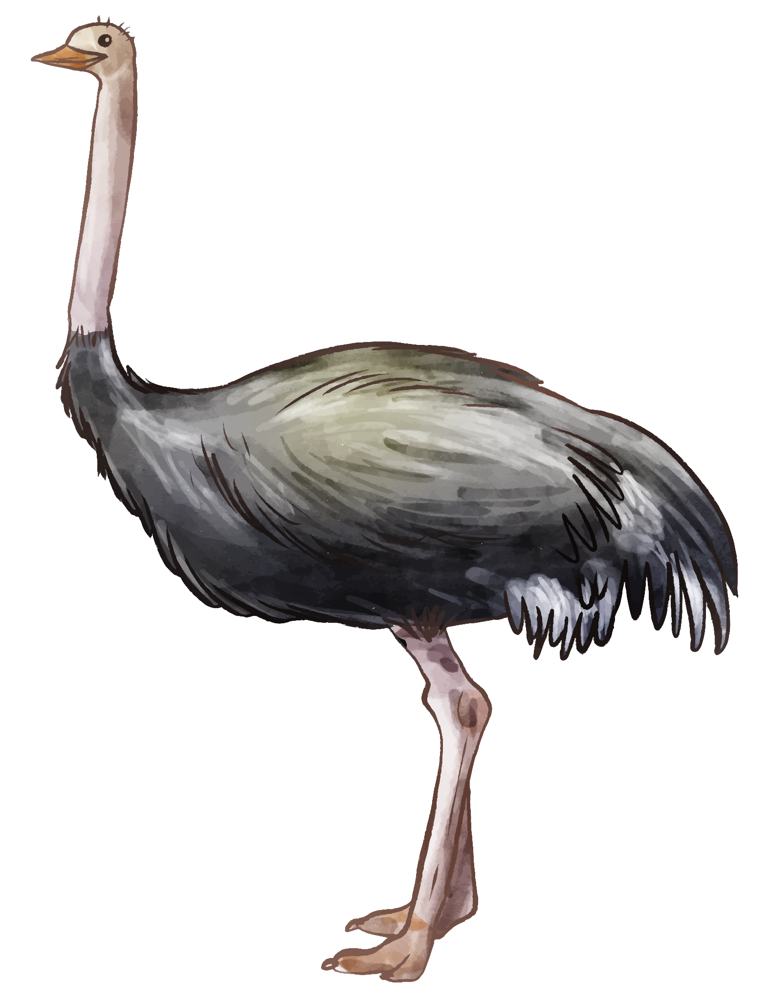
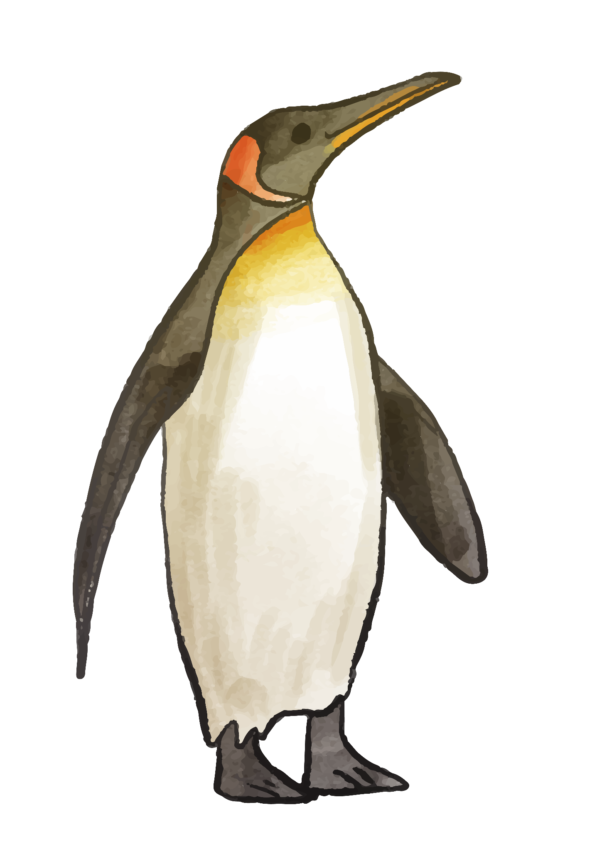
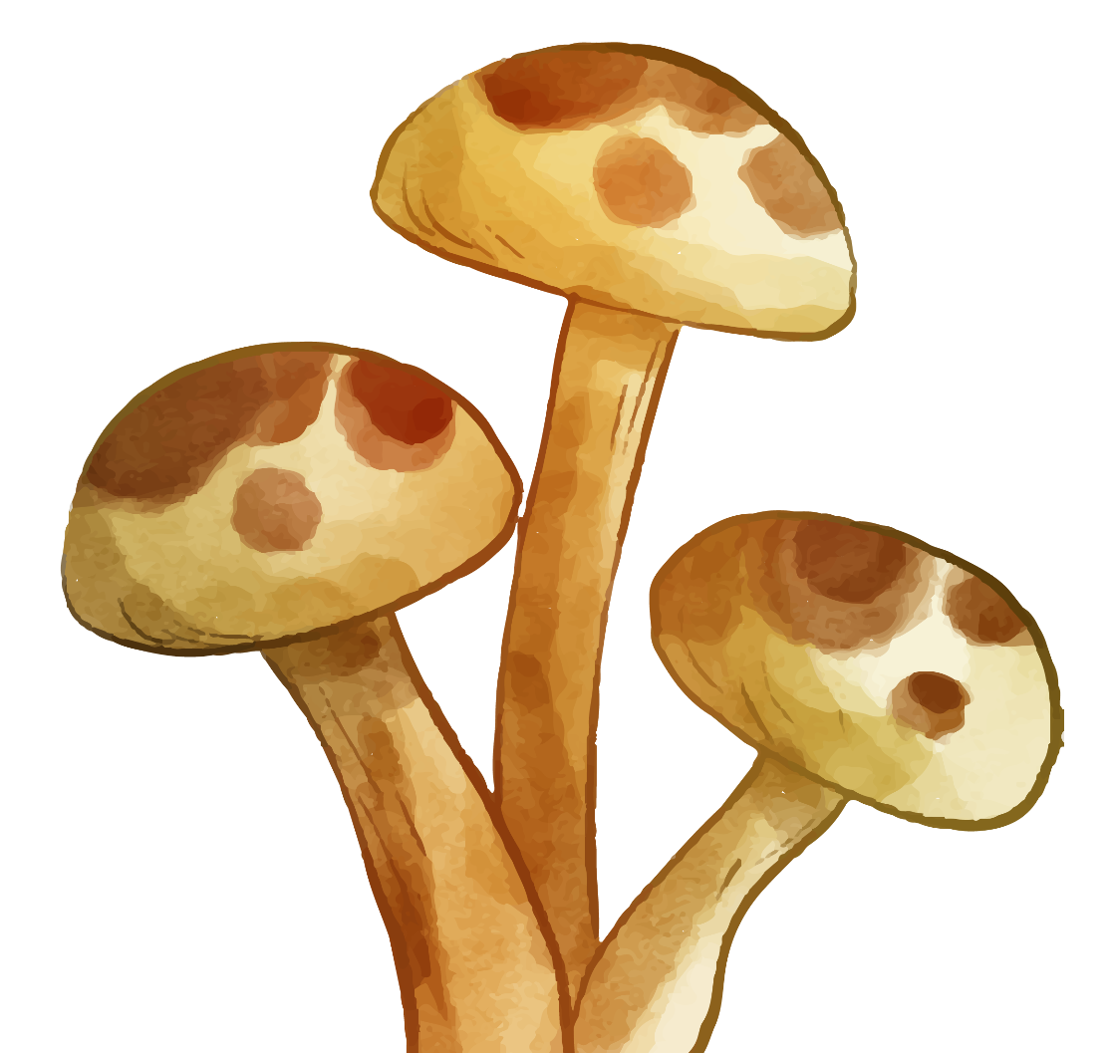
04.
Ciri-ciri Khusus Haiwan Vertebrata

Slide 11
Ciri-ciri Khusus Haiwan Vertebrata
Mamalia
Reptilia
Amfibia
Burung
Ikan
Organ pernafasan: Peparu
Cara Pembiakan:
Melahirkan anak
Litupan badan:
Berbulu halus
Habitat:
Darat
Contoh:
Rusa, kucing, paus
Organ pernafasan: Peparu
Cara Pembiakan:
Bertelur
Litupan badan:
Bersisik/ berkulit keras
Habitat:
Kebanyakannya di darat
Contoh:
Buaya, kura-kura
Organ pernafasan: Peparu dan kulit lembap
Cara Pembiakan:
Bertelur
Litupan badan:
Kulit lembap
Habitat:
Darat dan air
Contoh:
Katak, salamander
Organ pernafasan: Peparu
Cara Pembiakan:
Bertelur
Litupan badan:
Berbulu pelepah
Habitat:
Darat
Contoh:
Ayam. bangau
Organ pernafasan: Insang
Cara Pembiakan:
Bertelur
Litupan badan:
Berbulu halus
Habitat:
Air
Contoh:
Ikan emas, ikan puyu

Slide 12
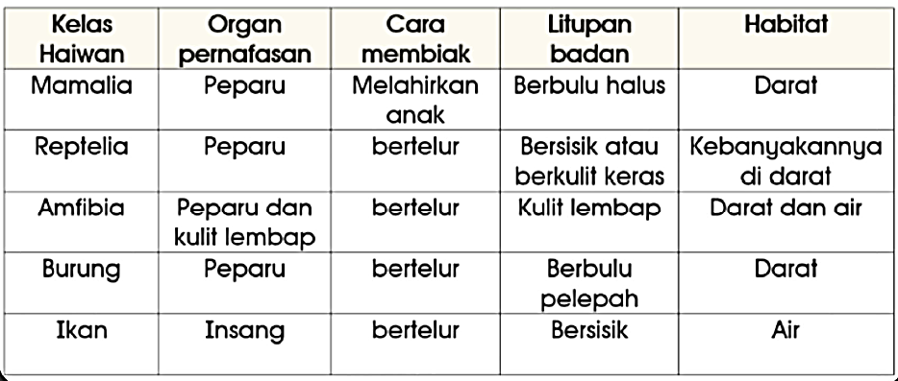
Ciri-ciri Khusus Haiwan Vertebrata

Slide 13
Sekian, Terima Kasih

